Slide 1
Εμπειρική μελέτη σε 5 μαθητές
Β’ Λυκείου*
Μαθητές ‘επανεφεύρουν’ τη
μέθοδο της αριθμητικής ολοκλήρωσης
* Κωνσταντίνου, Γ. (2019). Διαισθητική ανάπτυξη μεθόδου αριθμητικής ολοκλήρωσης μέσω της μοντελοποίησης ανοικτού προβλήματος κινηματικής: Μια εφαρμογή σε μαθητές Β΄ Λυκείου. Διπλωματική εργασία.

Slide 2
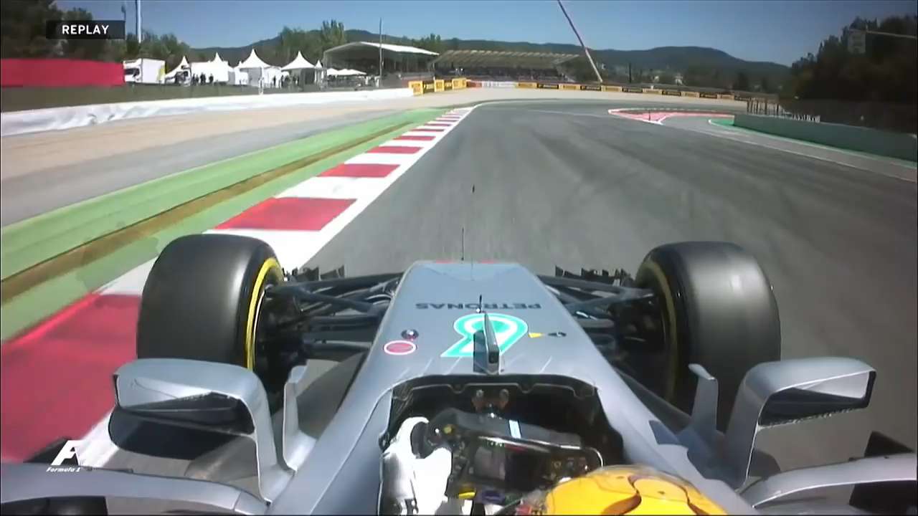
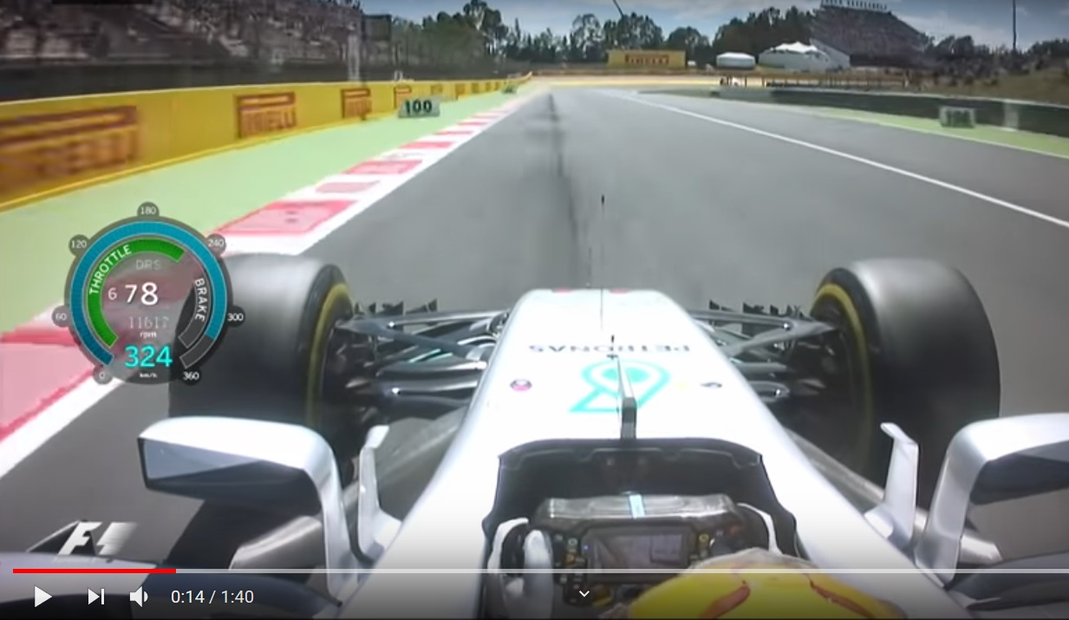
Κίνηση αγωνιστικού αυτοκινήτου (βίντεο)
Το βίντεο που παρακολουθήσατε ήταν η προσπάθεια του οδηγού της Formula 1 Lewis Hamilton ώστε να κάνει τον ταχύτερο γύρο σε μια πίστα. Οι πληροφορίες που μας παρείχε το βίντεο ήταν η ταχύτητα κάθε χρονική στιγμή του Lewis Hamilton για τον γύρο αυτό. Μπορείτε να υπολογίσετε το συνολικό μήκος της πίστας της ;
Η σωστή απάντηση είναι μια από τις παρακάτω:
(A) 4.500m (B) 4.600m (Γ) 4.550m (Δ) 4.700m (Ε) 4,650m
Notes:
30΄΄

Slide 3
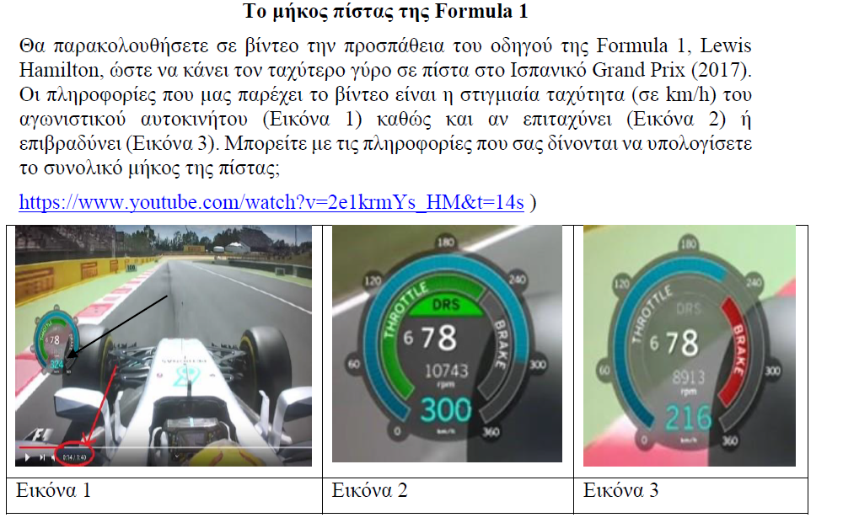


Slide 4
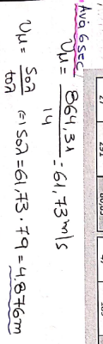

Προσπάθειες επίλυσης του προβλήματος
1^{η} προσπάθεια με στόχο τον υπολογισμό του μήκους με τη βοήθεια της μέσης ταχύτητας του αγωνιστικού αυτοκινήτου.
  Χωρισμός της κίνησης σε διαστήματα σύμφωνα με το είδος της κίνησης (επιταχυνόμενη ή επιβραδυνόμενη).
    την απέκλεισαν αιτιολογώντας για τις γρήγορες και απότομες αλλαγές της ταχύτητας
  Εύρεση της μέσης ταχύτητας σε συγκεκριμένα χρονικά διαστήματα
    Την απέκλεισαν διότι το αποτέλεσμα απείχε από τις προτεινόμενες απαντήσεις
ΠΟΣΕΣ ΤΙΜΕΣ?
Δέσποινα: δεν ξέρω αν θα το εκφράσω σωστά...όσο περισσότερες τιμές πάρουμε… τόσο πιο σωστή θα είναι η μέτρηση.
Οι μαθητές κατανοούν τη σημασία της διαμέρισης ενός διαστήματος.

Slide 5
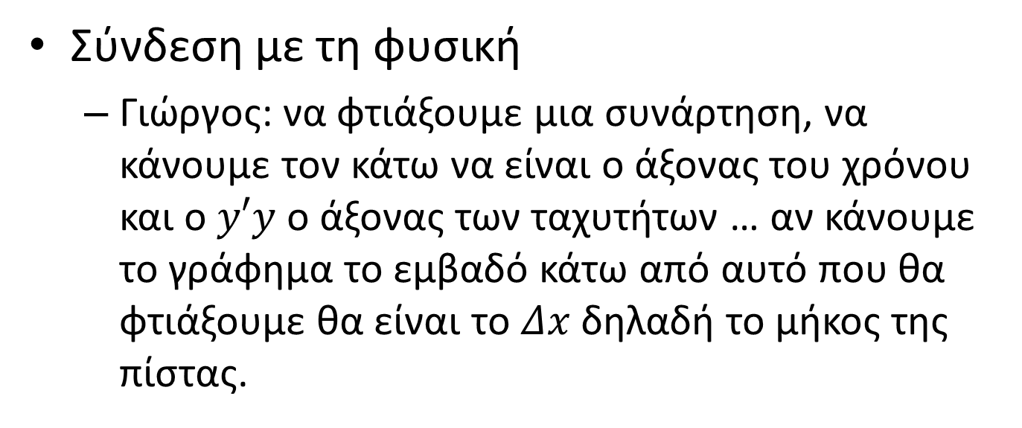
2^{η} προσπάθεια είχε στόχο τον υπολογισμό του μήκους ως την αριθμητική τιμή του εμβαδού κάτω από το γράφημα της ταχύτητας-χρόνου
Σύνδεση με τη φυσική
  Γιώργος: να φτιάξουμε μια συνάρτηση, να κάνουμε τον κάτω να είναι ο άξονας του χρόνου και ο $y′y$ ο άξονας των ταχυτήτων … αν κάνουμε το γράφημα το εμβαδό κάτω από αυτό που θα φτιάξουμε θα είναι το $Δx$δηλαδή το μήκος της πίστας.

Slide 6
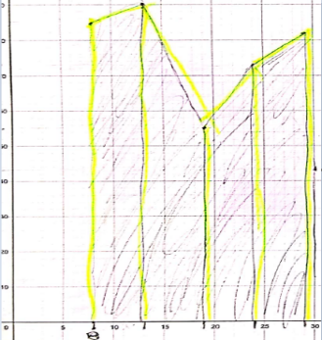
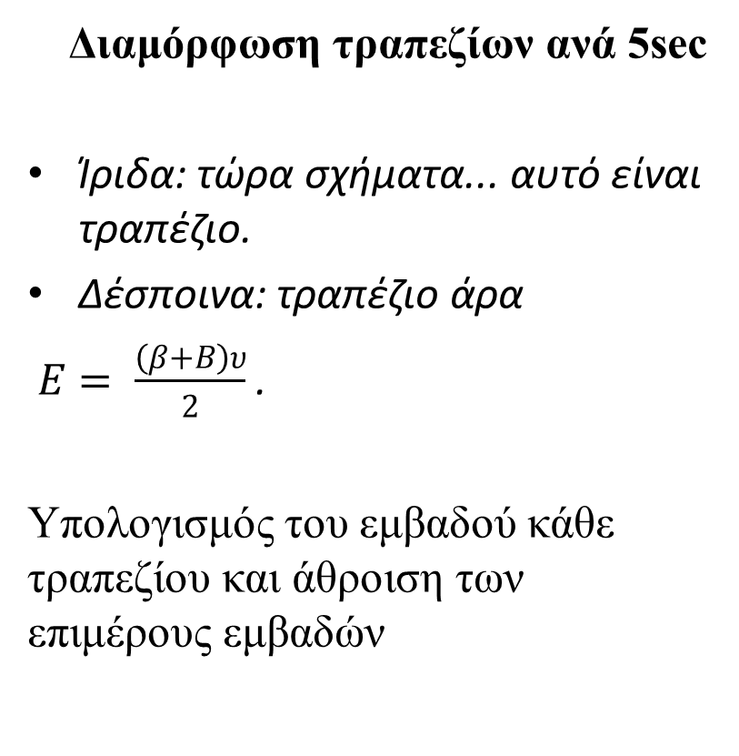
  Διαμόρφωση τραπεζίων ανά 5sec
Ίριδα: τώρα σχήματα... αυτό είναι τραπέζιο.
Δέσποινα: τραπέζιο άρα
$Ε= \frac{\left(β+Β\right)υ}{2}$ .
Υπολογισμός του εμβαδού κάθε τραπεζίου και άθροιση των επιμέρους εμβαδών
Οι μαθητές ‘επανεφεύρουν΄ άτυπα τη μέθοδο αριθμητικής ολοκλήρωσης με τη μέθοδο του τραπεζίου.

Slide 7
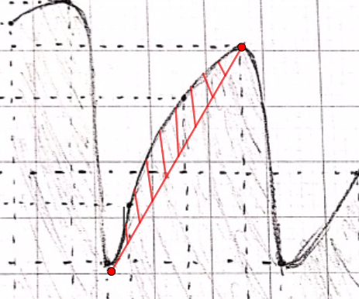
Γιώργος
δεν νομίζω ότι πάει με ευθείες, πάει με καμπύλες, αφού δεν είναι σταθερή η επιτάχυνση […] να εδώ πέρα για παράδειγμα δείτε, εγώ το έχω βρει καμπύλη (δείχνει την κοίλη καμπύλη ) ενώ η Δέσποινα θα βρει αυτό. (δείχνει το ευθύγραμμο τμήμα κάτω από την καμπύλη) […] οπότε θα κόψει αυτό το κομμάτι. (δείχνει τον μηνίσκο) …
Οι μαθητές προβληματίζονται για την ‘καλύτερη’ σχεδίαση του γραφήματος ταχύτητας-χρόνου
Ντίνα: παίρνοντας όλα τα σημεία […] μόνο τότε θα ξέρουμε ακριβώς τι γίνεται […] θα έπρεπε να πάρουμε δευτερόλεπτο ανά δευτερόλεπτο και τότε θα βρίσκαμε μια πολύ καλή προσέγγιση.
Οι μαθητές εκφράζουν άτυπα και διαισθητικά την έννοια του ορισμένου ολοκληρώματος

